Slide 1
强化学习基础 5.无模型预测 5.8批量更新法
吴贺俊
中山大学

Slide 2
学习内容
TD(0)的批量更新法
随机行走（Random Walk）实例

Slide 3
TD(0)的批量更新法
批量更新：训练完全在有限的数据上进行
如：重复训练10集或100个时间步，直到收敛为止。
根据TD或MC计算更新，但仅在每次完成一轮数据计算后才进行更新。
对于任何有限的马尔可夫预测任务，在批处理更新中，只要α足够小，TD就能保证收敛。
在这些条件下，常数α-MC也收敛，但MC和TD输出的结果不同

Slide 4

Random Walk问题实例
已知：C---起始态，是完整动作集，无折扣：γ= 1；两头的正方形块是两个终止态；全部在所有状态下均具有左概率或右概率
右终止态时奖励+1，其他奖励0
v_pi[A,B,C,D,E] = [1/6, 2/6, 3/6, 4/6, 5/6]
初始化v_pi(C)= 0.5
Notes:
泳恒同学：请用PPT方框和圆形，箭头等形状，重画本页的图片， start（翻译成）: 起始点, 请把公式编辑一下。

Slide 5
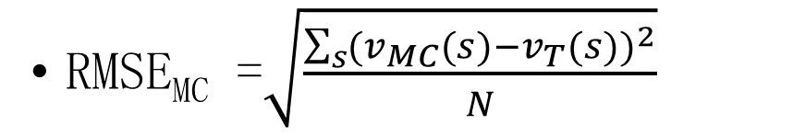
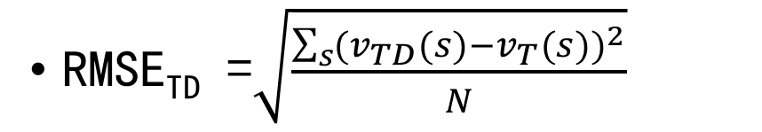
批更新的TD(0)和MC的RMSE对比
RMSE_{TD} =$\sqrt{\frac{\sum_{s}{{(v_{TD}(s)−v_{T}(s))}^{2}}}{N}}$
按状态
平均的
RMSE
RMSE_{MC} =$\sqrt{\frac{\sum_{s}{{(v_{MC}(s)−v_{T}(s))}^{2}}}{N}}$
RMSE：root mean-squared error 均方根误差

Slide 6
小结
TD的批更新和结果分析
随机行走实例说明TD仍然具备优势

Slide 7
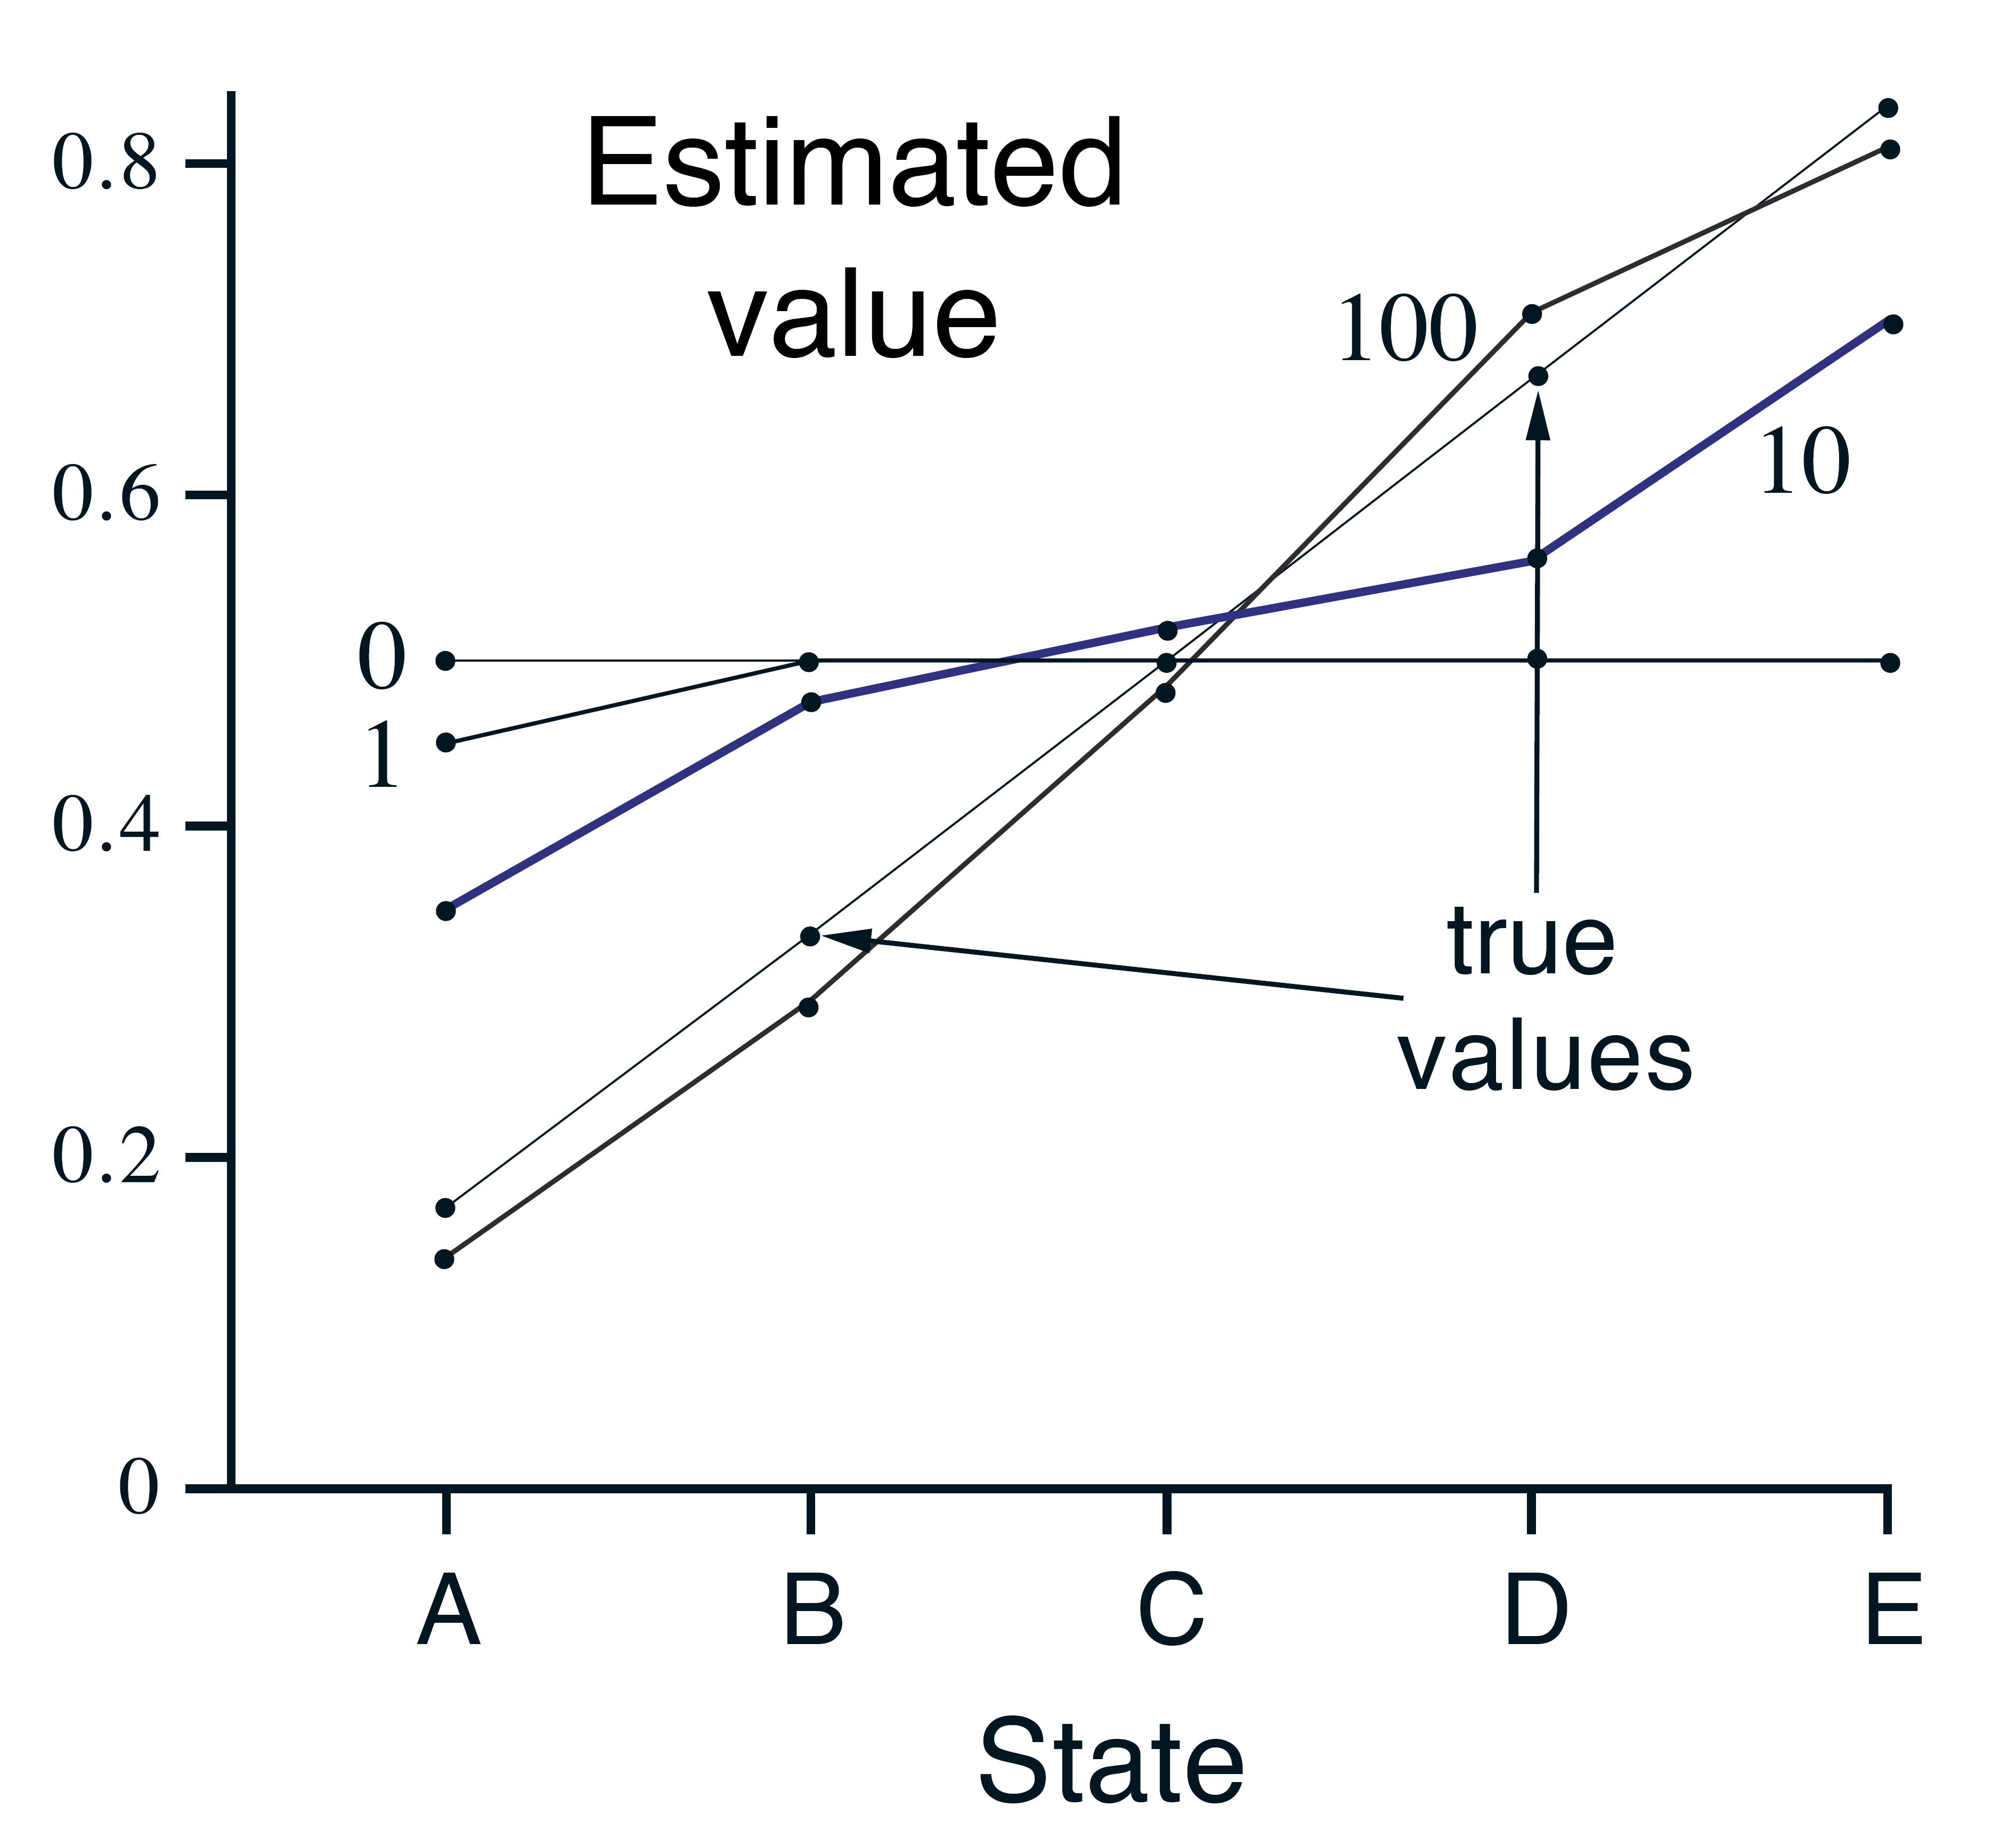
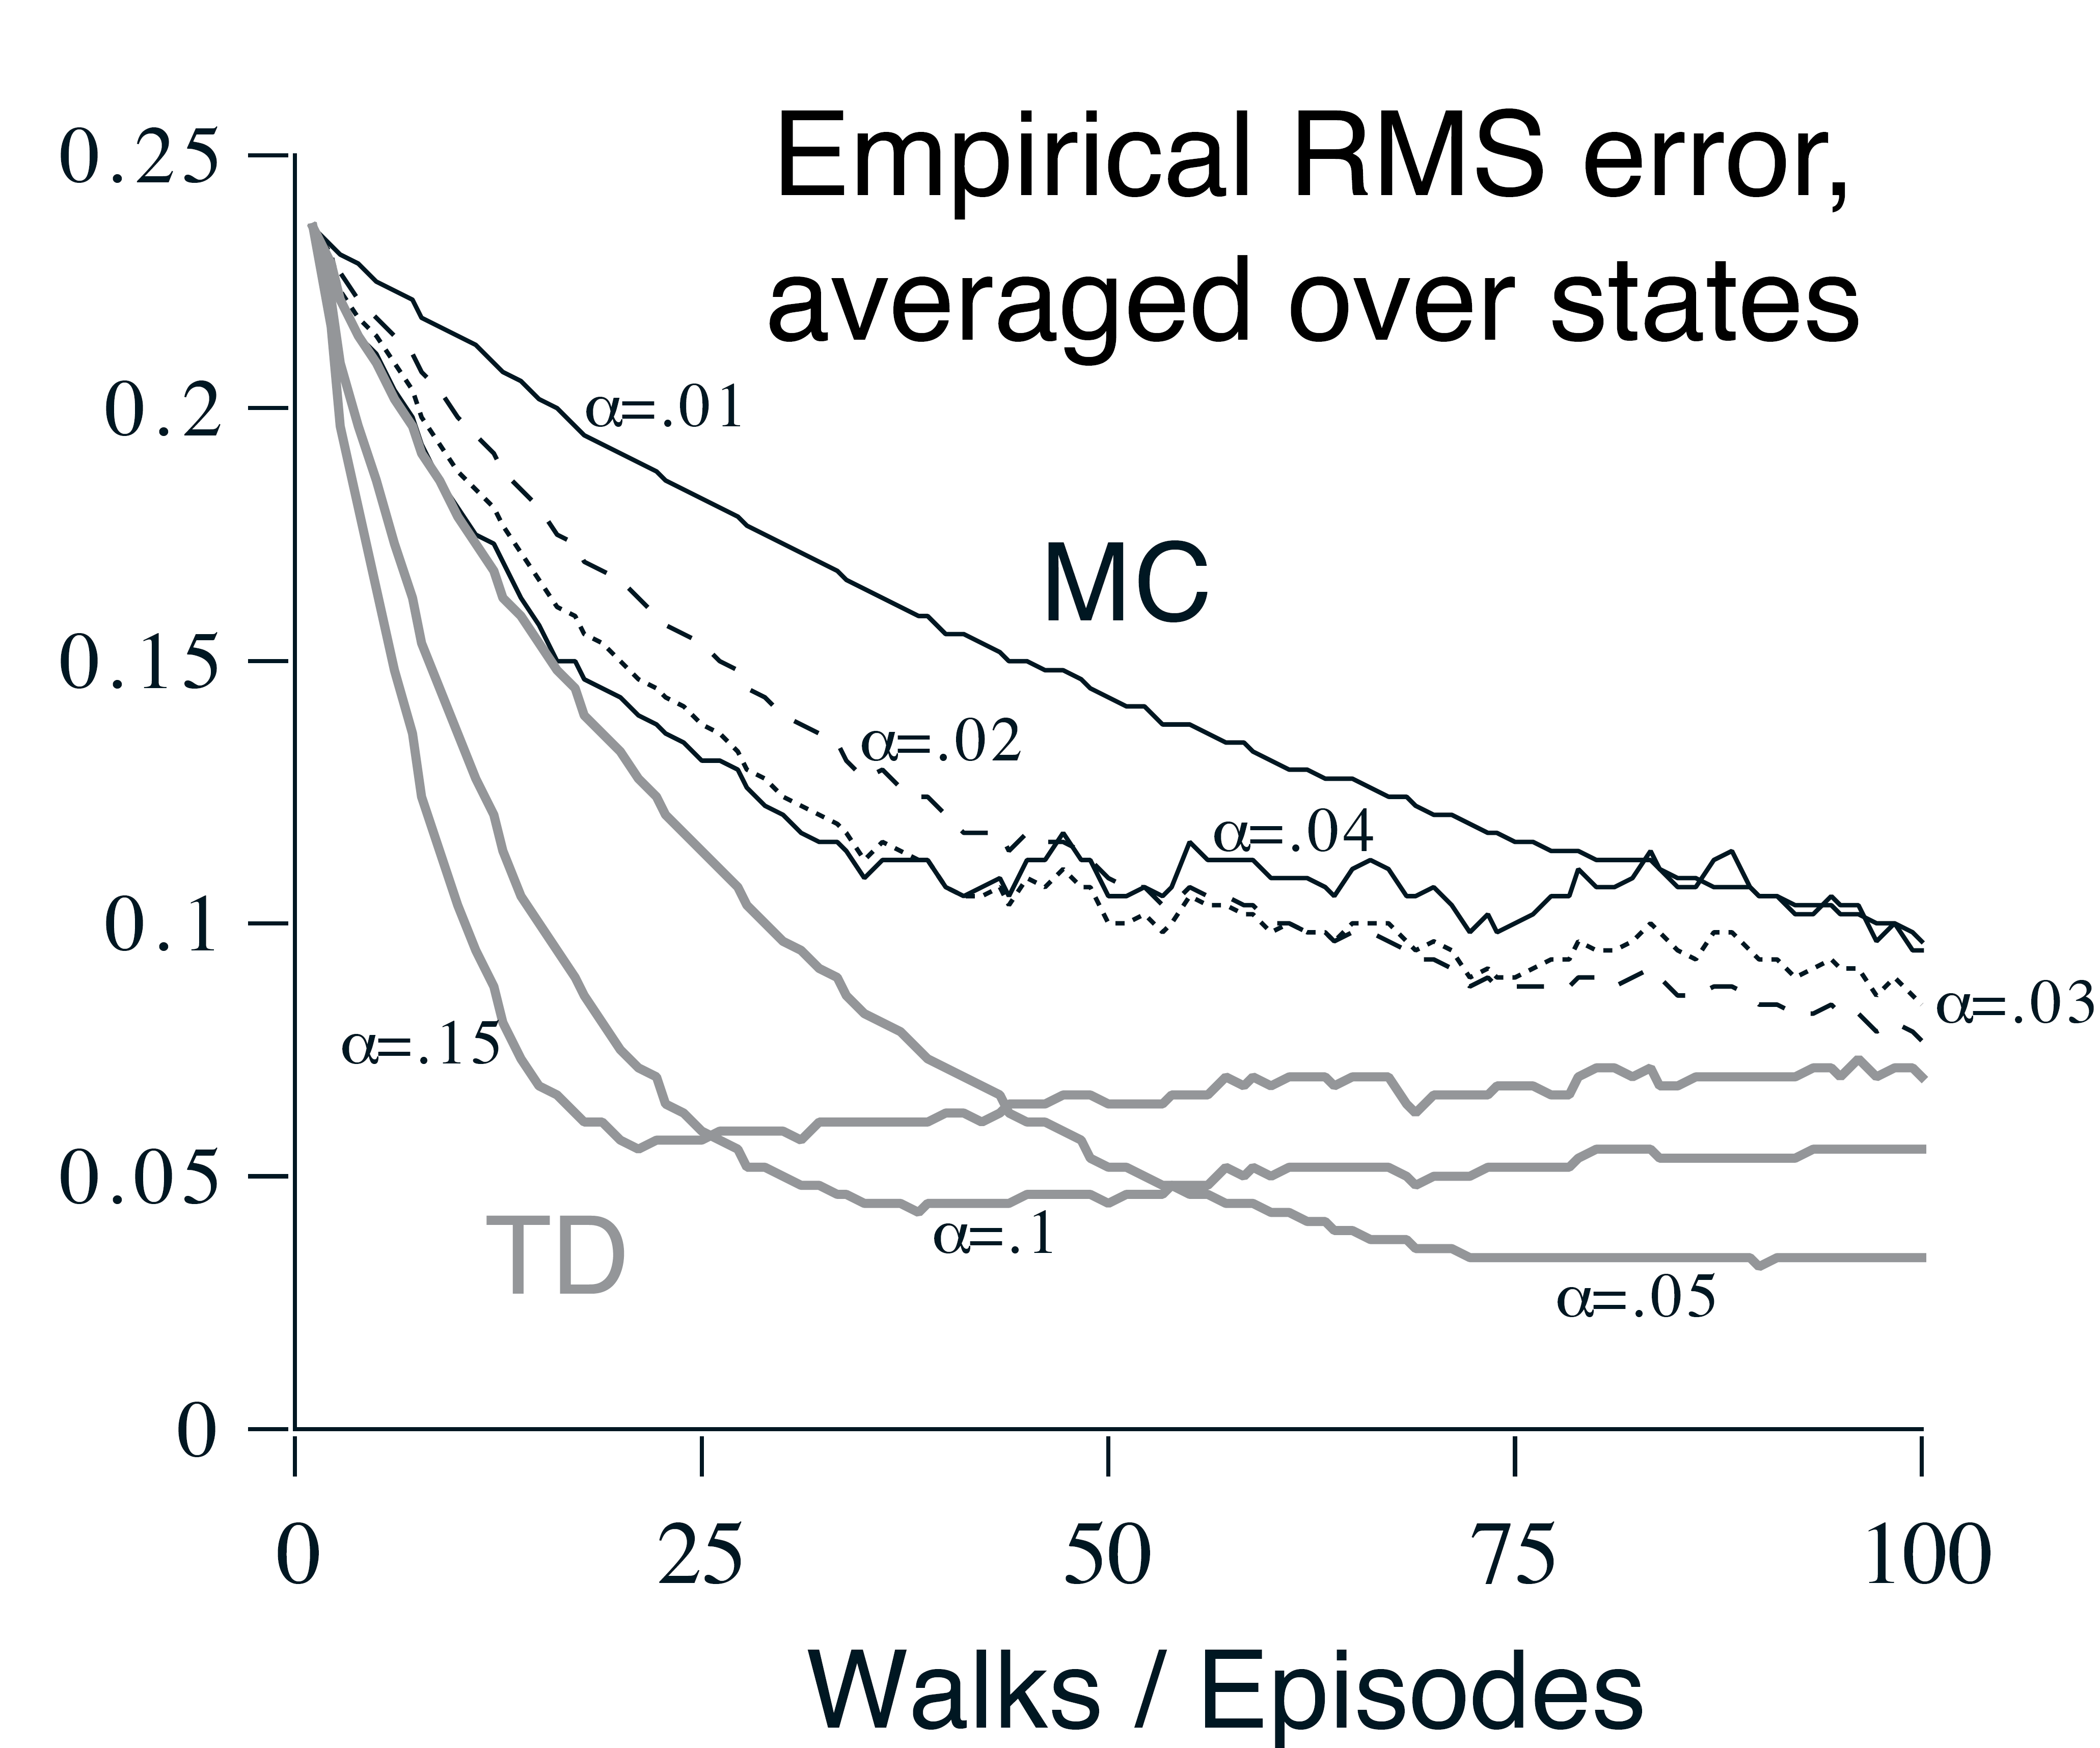
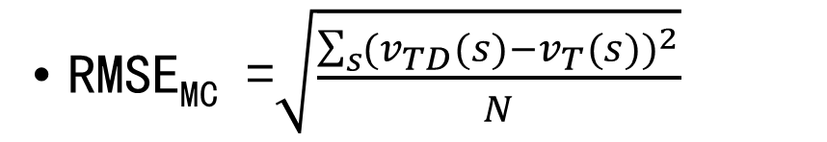

Random-Walk中，非批量更新的TD(0)与常ɑ-MC算法对比
RMSE_{TD} =$\sqrt{\frac{\sum_{s}{{(v_{TD}(s)−v_{T}(s))}^{2}}}{N}}$
RMSE_{MC} =$\sqrt{\frac{\sum_{s}{{(v_{TD}(s)−v_{T}(s))}^{2}}}{N}}$

